Slide 1
HODNOCENÍ NUTRIČNÍHO STAVU Instituto Politécnico de Bragança, Portugalsko
Connected 4 Health

Slide 2
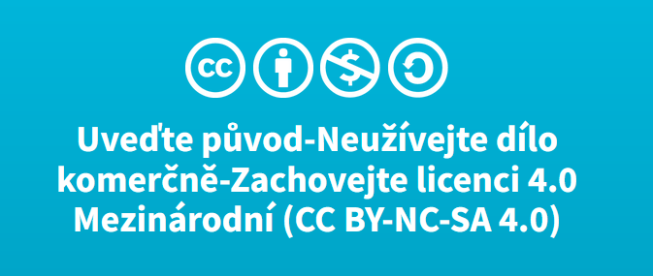
Projekt číslo: 2021-1-RO01- KA220-HED-38B739A3
Podpora Evropské komise při přípravě této prezentace nepředstavuje podporu jejího obsahu, který vyjadřuje pouze názory autorů, a Komise nenese odpovědnost za případné využití informací v ní obsažených.

Slide 3
Hodnocení nutričního stavu
Obsahuje metody a techniky k ověření nutričního stavu jedince
Cíl: identifikovat možné potíže, pomoci při obnově a udržení zdraví

Slide 4
Hodnocení nutričního stavu
Jedná se o rovnováhu mezi příjmem živin a požadovanými živinami

Slide 5
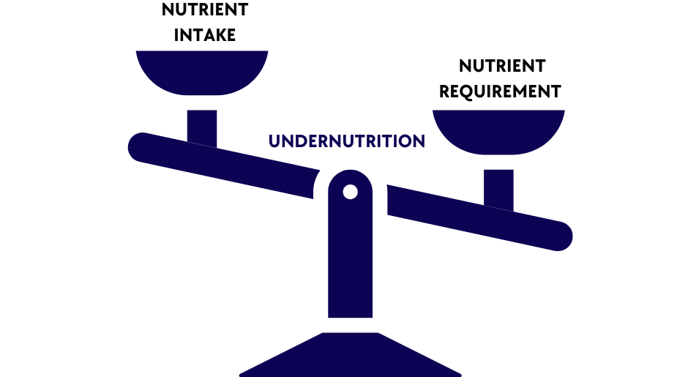
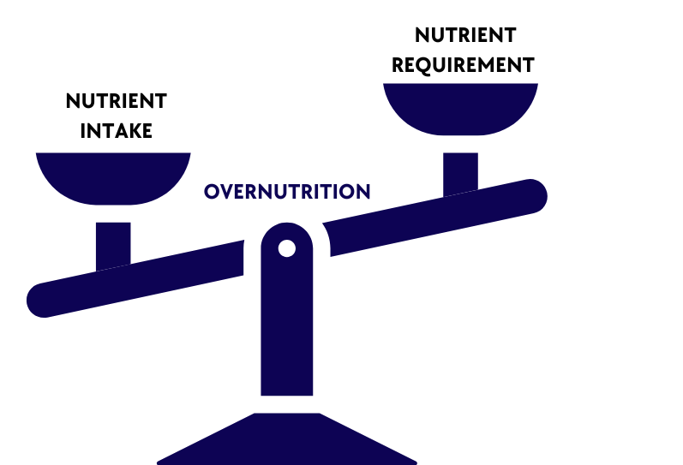
Hodnocení nutričního stavu

Slide 6
Metoda ABCD
A: Antropometrické hodnocení
B: Biochemické hodnocení
C: Klinické hodnocení
D: Hodnocení jídelníčku

Slide 7
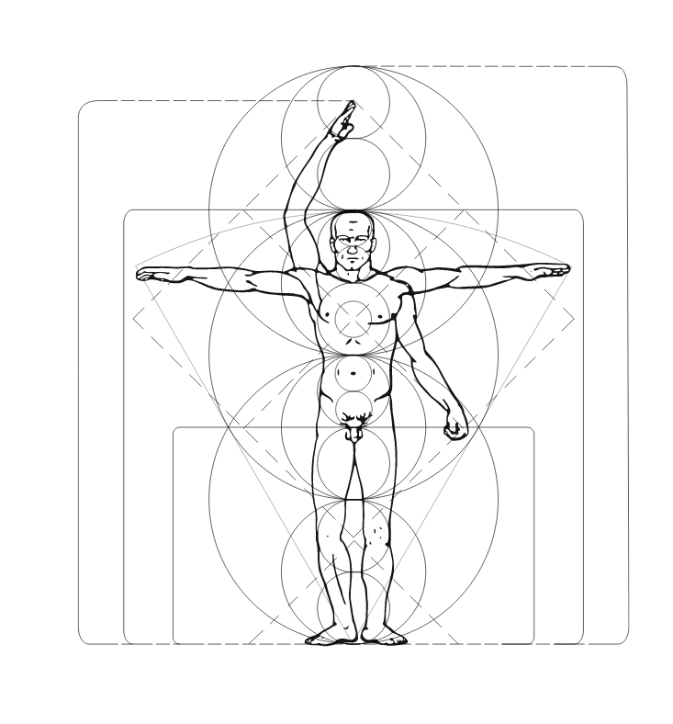
A - Antropometrické metody
Jde o vnějšé měření lidského těla
Odráží zdravotní stav a výživový stav
Často se srovnává se standardy a používá se v prediktivních rovnicích

Slide 8
A - Antropometrické metody
TĚLESNÁ HMOTNOST
Nadměrná či nedostatečná ovlivňuje nepříznivě morbiditu a mortalitu

Slide 9
A - Antropometrické metody
VÝŠKA
Měří se přenosným stadiometrem nebo stadiometrem upevněným ve vhodné výšce ke zdi
Lze provést i jiná antropometrická měření a z nich výšku odhadnout:
Délka loketní kosti
Výška kolene
Rozpětí paží (polovina)

Slide 10
A - Antropometrické metody
Index tělesné hmotnosti – BMI (dospělí)
Je poměr hmotnosti a výšky využitelný pro klasifikaci nadváhy a obezity
Hmotnost (Kg) / Výška*Výška (m2)
STATUS HMOTNOSTI | BMI (Kg/m2)
Podváha | <18.5
Fyziologické rozpětí | 18.5 – 24.9
Nadváha | 25.0 – 29.9
Obezita | >30
Obezita 1.stupně | 30.0 – 34.9
Obezita 2.stupně | 35.0 – 39.9
Obezita 3.stupně | >40.0

Slide 11
A - Antropometrické metody
BMI nad doporučenou hodnotu zvyšuje riziko rozvoje určitých nemocí, včetně diabetu 2. typu, onemocnění srdce, osteoartritidy
Velmi nízké BMI zvyšuje riziko osteoporózy a komplikace v souvislosti s podvýživou

Slide 12
A - Antropometrické metody
Příklad
Hmotnost = 72 Kg, Výška = 1.65m
BMI = 72 / (1.65*1.65) = 26.45 -> Nadváha
Zvýšené riziko komorbidit

Slide 13
A - Antropometrické metody
Index tělesné hmotnosti – BMI (děti)
Pro děti a dospívající se používají percentily BMI v závislosti na věku a pohlaví

Slide 14
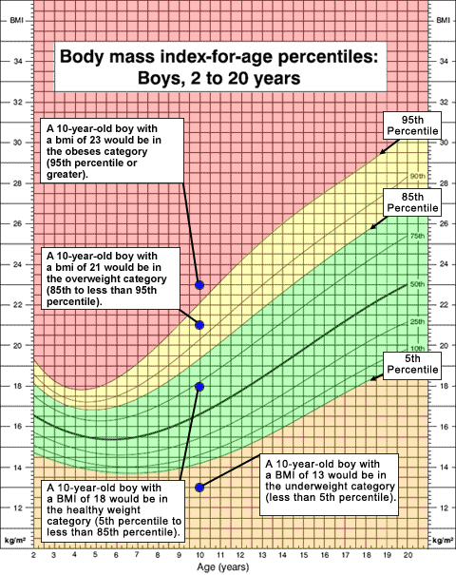
A - Antropometrické metody
STATUS HMOTNOSTI | ÚROVEŇ BMI *
Podváha | < 5. percentil
Normální hmotnost | 5. - 84.9. percentil
Nadváha | 85. – 94.9. percentil
Obezita | >95. percentil
*Nejzazší hranice pro děti od 2 do 18 let
https://www.who.int/tools/child-growth-standards/standards/weight-for-age

Slide 15
A - Antropometrické metody
 | MUŽI | ŽENY
Zvýšené riziko metabolických komplikací | > 94 cm | > 80 cm
 | >102 cm | > 88 cm

Slide 16
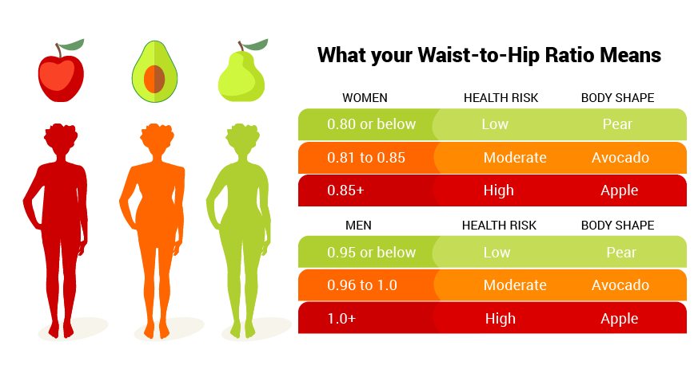
A - Antropometrické metody
POMĚR PAS/BOKY
Poměr pas/boky (WHR) je užitečným indikátorem zdravotních rizik spojených s obezitou
https://www.nestle-caribbean.com/wellness-tools/waist-hip-ratio/about

Slide 17
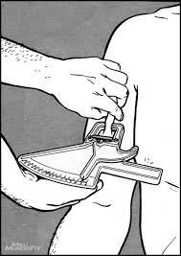
A - Antropometrické metody
TLOUŠŤKA KOŽNÍ ŘASY
Vztah mezi podkožním tukem a celkovým tělesným tukem lze zkoumat měřením tloušťky kožní řasy na určitých místech, a odhadnout tak adipozitu

Slide 18
A - Antropometrické metody
BIOELEKTRICKÁ IMPEDANCE
Analýza bioelektrické impedance je snadná, neinvazivní metoda využívaná k odhadu celkového podílu vody v těle a ke stanovení složení těla

Slide 19
B - Biochemické metody
Biochemické hodnocení znamená kontrolu hladiny živin v krvi, moči či ve stolici.
Výsledky laboratorních testů poskytují zkušeným zdravotníků, užitečné informace o zdravotních problémech, které mohou negativně ovlivňovat chuť k jídlu a výživu.

Slide 20
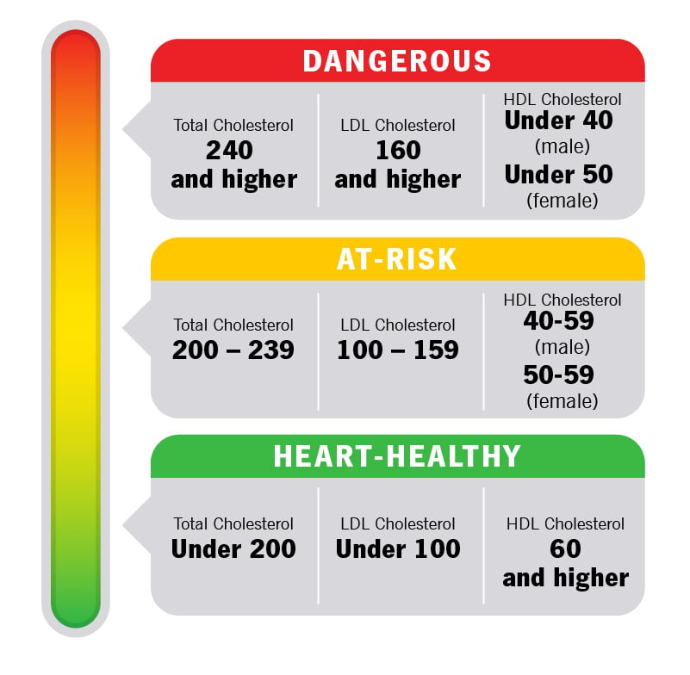
B - Biochemické Metody
Cholesterol
Vyhodnocuje metabolismus tuků a vyhodnocuje rizika kardiovaskulárních chorob
https://my.clevelandclinic.org/health/articles/11920-cholesterol-numbers-what-do-they-mean

Slide 21
B - Biochemické metody
Testy na diabetes
mellitus
https://www.cdc.gov/diabetes/pdfs/library/socialmedia/road-to-diabetes-infographic.pdf

Slide 22
C - Klinické metody
Klinické hodnocení zahrnuje kontrolu viditelných znaků nedostatečné výživy
Vlasy, ústa, nehty, kůže, oči, jazyk, svaly, kosti
Anamnéza; léky
Rizikové faktory onemocnění (kouření, požívání alkoholu, nadváha)
Symptomy (horečka, průjem, zvracení)

Slide 23
D - Hodnocení jídelníčku
Retrospektivní metody
24-hodinové shrnutí (24 HR)
Dietní anamnéza
Dotazník frekvence jídla (Food frequency questionnaire)
Dotazníky krátké frekvence (Short frequency questionnaires)

Slide 24
D - Hodnocení jídelníčku
Současné metody
Zaznamenávání hmotnosti potravy
Zaznamenávání potravy s odhadem hmotnosti
Opakovaná analýza
Záznamy využívající elektronická zařízení (mobily, telefony, fotoaparáty)

Slide 25
D - Hodnocení jídelníčku
Shoda s doporučeními
https://www.fao.org/nutrition/education/food-based-dietary-guidelines

Slide 26
Instituto Politécnico de Bragança, Portugalsko

